Slide 1
SylixOS&Driver&FS
2021-03-16

Slide 2
Contents
U-Boot访问NorFlash方法
从NorFlash启动SylixOS
从SylixOS访问NorFlash
SylixOS中的LFS-Like FS
HoitFS V0.1: JFFS2-Like FS

Slide 3
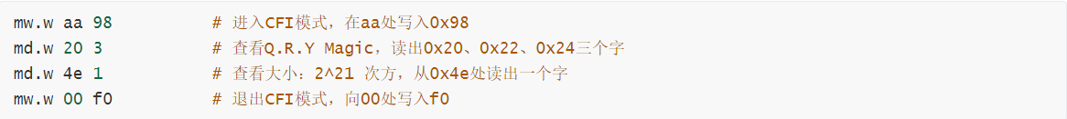
U-Boot访问NorFlash方法
连接J-Tag；
向NorFlash中烧录U-Boot；
进入Shell；
输入下述命令即可验证NorFlash的存在性；

Slide 4
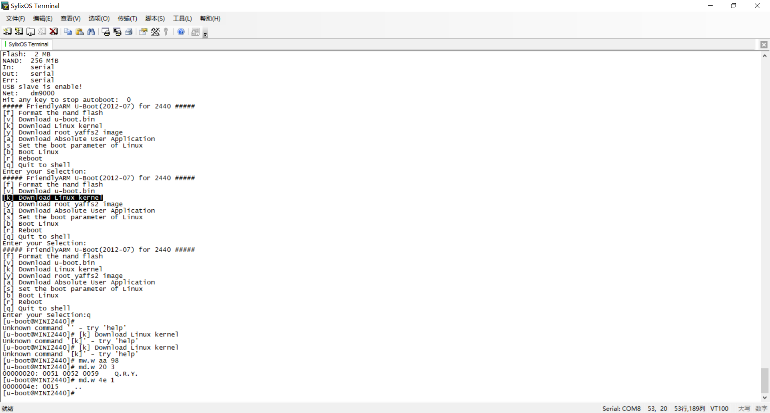
U-Boot访问NorFlash方法

Slide 5
从NorFlash启动SylixOS
连接J-Tag；
向NorFlash中烧录U-Boot；
通过 [k] 选项下载SylixOS BSP至NandFlash中；
输入：setenv bootcmd "nand read 0x30000000 0x60000 0x4ce000; go 0x30000000“
输入：saveenv
正常启动即可；

Slide 6
从SylixOS访问NorFlash
关键函数：API_VmmIoRemap2(0, 2 * 1024 * 1024);

Slide 7
SylixOS中的LFS-Like FS

Slide 8
HoitFS V0.1: JFFS2-Like FS
..\jffs2-like-fs.pptx

Slide 9
Continue
2021-03-16

